Slide 1


Alaimo Angelo 1000015037
LE 5 MIGLIORI VILLE IN VENDITA

Slide 2
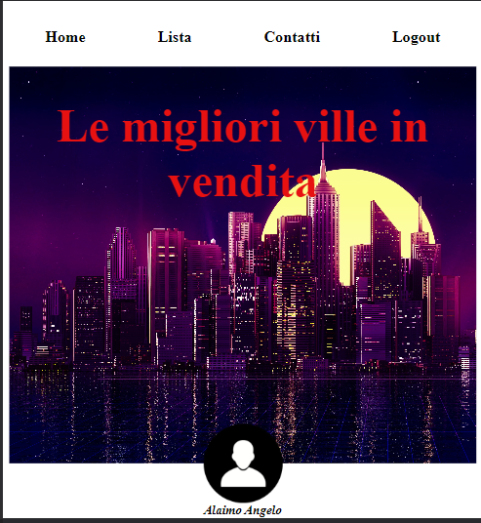
Height: 75px Font-size: 20px
Height: 500px
Padding: 1px (distanza dalla nav)
Font-size: 30px;
Img: 100 diametro

Slide 3
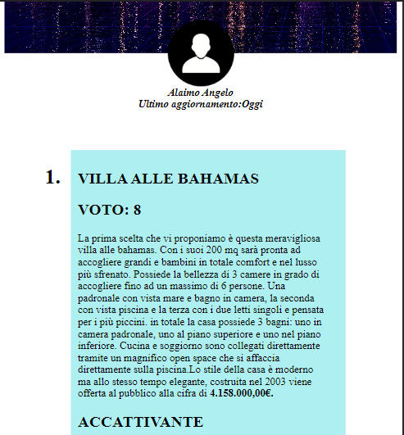
40 px
Distanza da ultimo aggiornamento: 60 px
66.67% della pagina
20 px
20 px
20 px

Slide 4
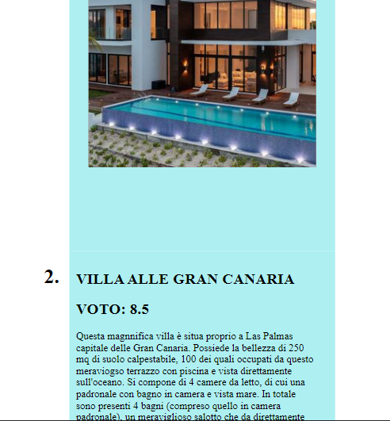
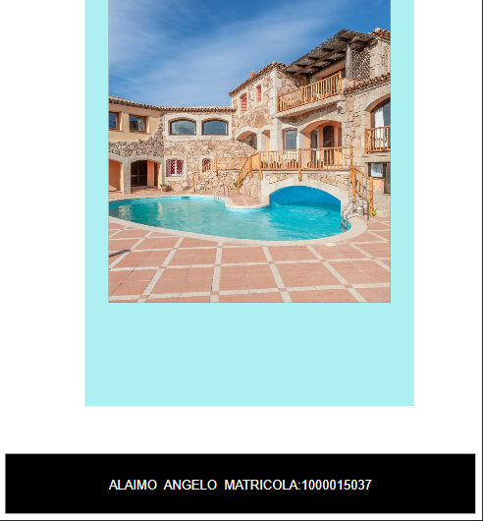
120 px
Margin top: 60 px
Height: 75 px Line-Height: 80 px

Slide 5

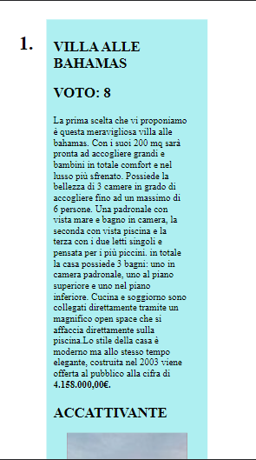
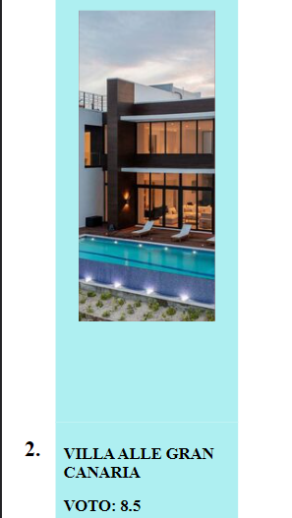
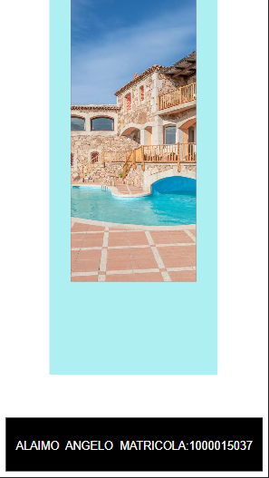
VERSIONE MOBILE

